Slide 1


Chủ đề:
Trình bày và tìm hiểu về công cụ AI Bing
Notes:
AI Bing là một công cụ tìm kiếm được phát triển bởi Microsoft, kết hợp trí tuệ nhân tạo (AI) và các thuật toán tiên tiến để cung cấp kết quả tìm kiếm, thông tin và dịch vụ đa dạng.
AI Bing sử dụng một loạt các phương pháp AI như học máy, xử lý ngôn ngữ tự nhiên và khai phá dữ liệu để cung cấp các tính năng và dịch vụ. Nó được huấn luyện trên một tập dữ liệu lớn và đa dạng, bao gồm các trang web, bài viết, hình ảnh, video và nguồn dữ liệu khác từ Internet.
Để học và sử dụng dữ liệu, AI Bing thu thập thông tin từ các nguồn khác nhau trên Internet. Các nguồn dữ liệu này có thể là các trang web công khai, cơ sở dữ liệu, nguồn tin tức, tài liệu học thuật và nhiều nguồn khác. Công cụ AI Bing sử dụng các thuật toán và phương pháp phân tích dữ liệu để xử lý và hiểu thông tin từ các nguồn này, từ đó cung cấp kết quả tìm kiếm và thông tin liên quan cho người dùng.

Slide 2

Trường Đại học
Khoa Học Tự Nhiên -
ĐHQG Hồ Chí Minh
Giảng viên hướng dẫn: thầy Đinh Điền
Thành viên nhóm:
20120201 - Phạm Gia Thông

Slide 3
MỤC LỤC
Giới thiệu
Tính năng
Hạn chế
So sánh

Slide 4


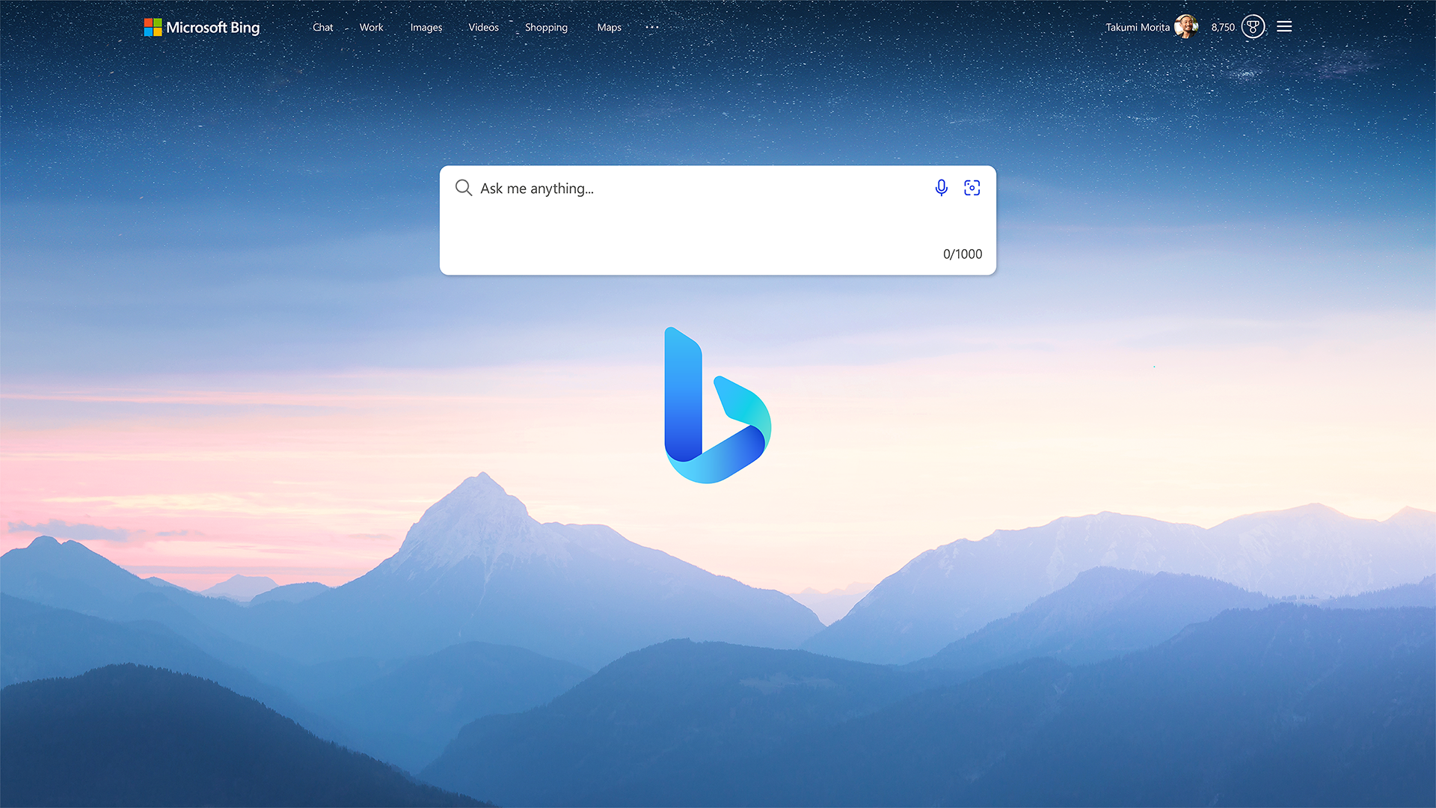



Giới thiệu
Bing là một công cụ tìm kiếm trực tuyến được phát triển bởi Microsoft và sử dụng trí tuệ nhân tạo (AI) để cung cấp kết quả tìm kiếm và các dịch vụ liên quan. Cấu trúc của công cụ AI Bing được xây dựng với nhiều thành phần và công nghệ khác nhau để cung cấp trải nghiệm tìm kiếm mạnh mẽ cho người dùng.
Không giống như ChatGPT, Bing nổi bật với khả năng tìm kiếm thông tin trên Internet và cung cấp kết quả đa dạng từ nhiều nguồn.

Slide 5
Tính năng
Text summarization
Classification
Text translation
Hiểu số liệu
Code
Sinh văn bản
Tìm kiếm thông tin
Giải thích văn bản

Slide 6
Tính năng
Classification
Category từng ứng dụng: Thử cho Bing phân loại 3 ứng dụng lớn là Apple, Facebook, Fedex thì nó cũng làm khá tốt bên cạnh đó thì nó sẽ cho trích dẫn từng nguồn nếu muốn hỏi chi tiết hơn về từng thành phần.
Phân tích cảm xúc: Thử dùng một example bên ChatGPT. Ban đầu thì Bing sẽ giải thích về câu hỏi: Tweet sentiment là gì sau đó đưa ra kết quả của từng ví dụ được yêu cầu.
Extract keywords: Phần này bing có vẻ không hiểu. Đưa cho Bing một đoạn và yêu cầu phân tích tìm keyword thì nó đã ghi lại đoạn được gửi sau đó trích một số nguồn tham khảo.

Slide 7
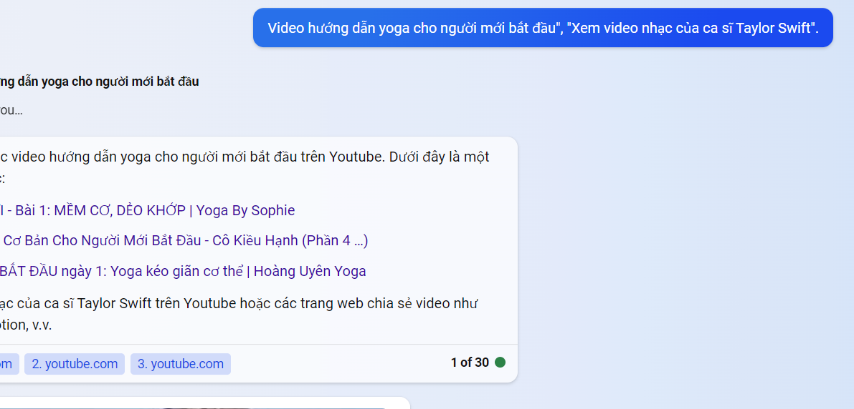
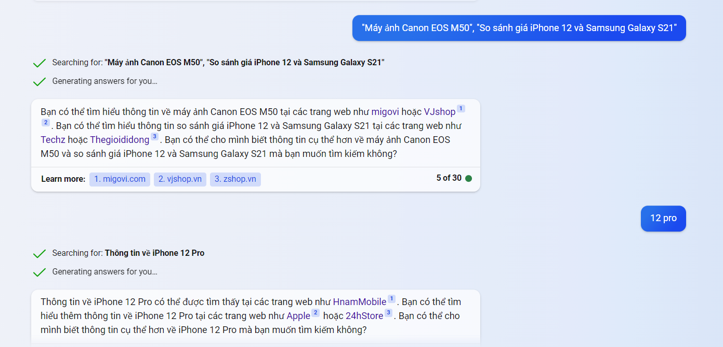
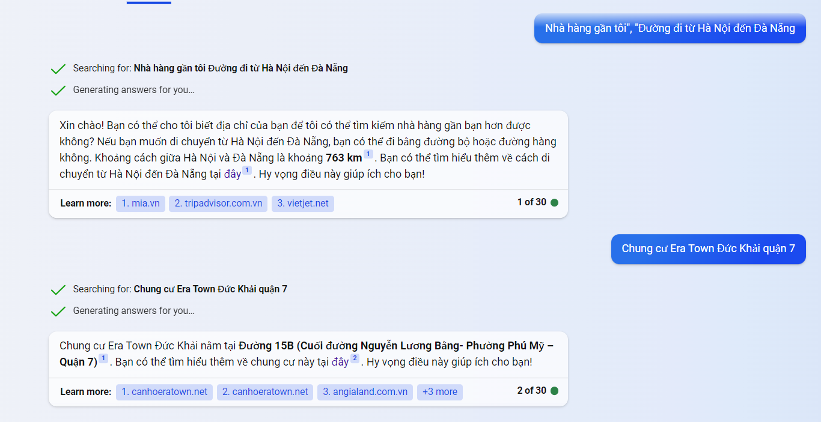
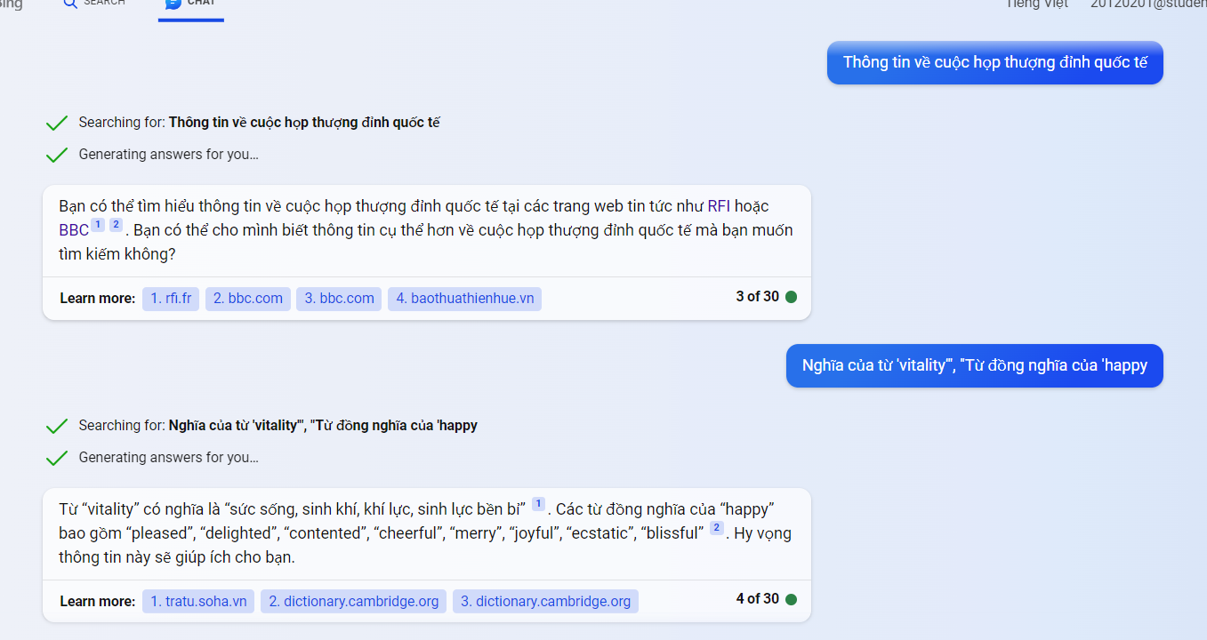

Slide 8
Tính năng
Code
Generate code: Bing làm phần này khá ổn. Cho thử với một câu SQL có cho ngữ cảnh từng cột và kết quả ra cũng khá chi tiết. Bên cạnh đó cũng có gợi ý một số website như stackoverflow và w3resource
Time complexity: Phần này thì cho Bing một đoạn code và yêu cầu Bing phân tích độ phức tạp thuật toán. Bing cũng làm phần này khá ổn có giải thích ngắn gọn dễ hiểu
Explain code: Cũng tương tự những phần trên thì phần này Bing cũng giải thích ngắn gọn về đoạn code được hỏi và giải thích cũng tương đối chính xác. Bên cạnh đó thì có những câu hỏi gợi ý để làm rõ phần code

Slide 9
Tính năng
Code
Translate language programming: Có thử cho một câu chuyển từ Python sang Haskell thì thấy nó cũng chuyển được. Nhưng chưa kiểm tra xem kết quả có chính xác hay không ạ. Lúc sau để chắc ăn hơn thì có thử lại với ngôn ngữ C++ thì thấy nó chuyển chính xác.
Fix code: Có cho code thử một đoạn code lỗi thì Bing cũng fix được và có giải thích rõ ràng về đoạn code ban đầu.

Slide 10
Tính năng
Giải thích văn bản
Hiểu số liệu
Text translation
Phần này cũng đưa cho Bing một đoạn văn ngắn và yêu cầu nó giải thích cho một học sinh cấp 2 hiểu thì nó có lược bớt một số từ khó làm cho đoạn văn dễ hiểu hơn.
Có thử cho số liệu vào thì thấy Bing phân tích cũng khá ổn. Phân tích theo từng mục như số ca mắc mới, số ca mắc được công bố khỏi bệnh (hỏi với số liệu của Covid)
Có thử dịch một đoạn nhỏ thì thấy kết quả dịch cũng khá tốt không có lỗi sai trong ngữ pháp và từ vựng dùng cũng khá ổn

Slide 11
Tính năng
Sinh văn bản
Tìm kiếm thông tin
Phần này của Bing còn làm khá yếu. Ví dụ như yêu cầu viết một tham luận thì Bing không hiểu và đi tìm thông tin về chủ đề mình yêu cầu viết thôi
Có thử cho Bing tìm kiếm một số bài báo quốc tế về bài toán phân tích cảm xúc thì có gợi ý một số bài toán khá hay trong các tạp chí IEEE và một số tạp chí khác nữa. Nhưng nếu hỏi nó bằng tiếng việt thì nó sẽ chỉ gợi ý những bài trong nước thôi.

Slide 12
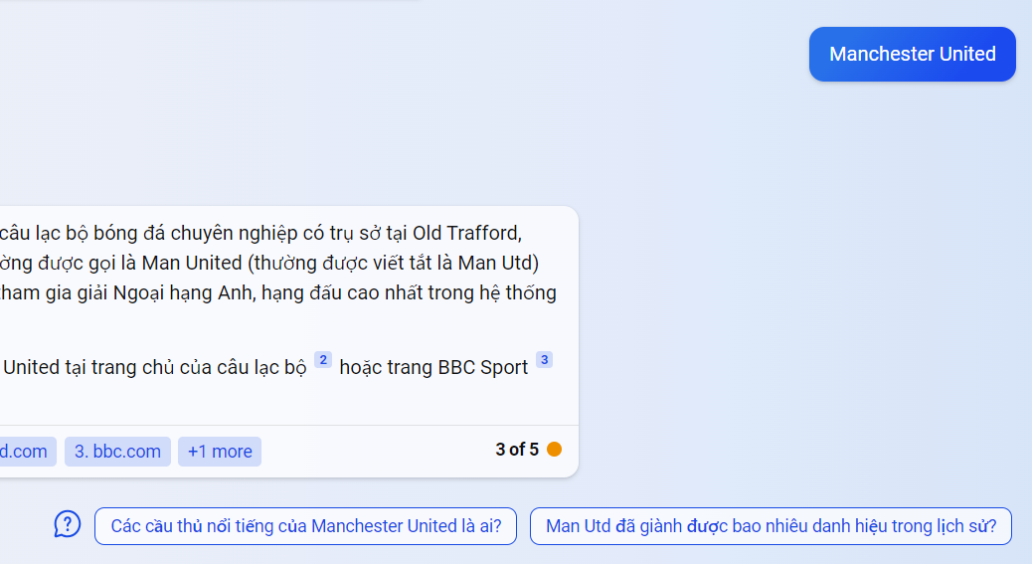
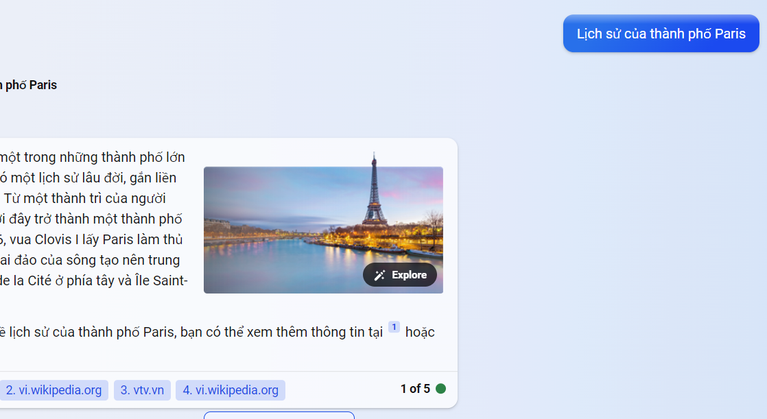
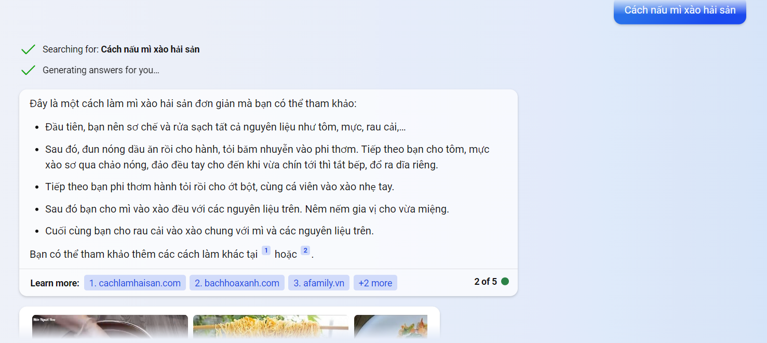
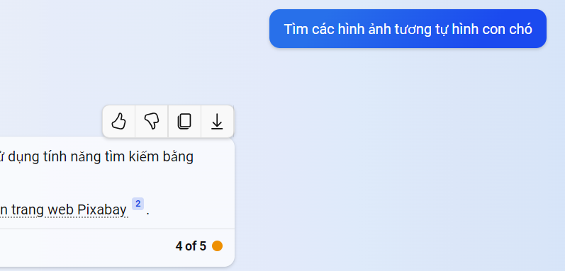

Slide 13
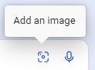
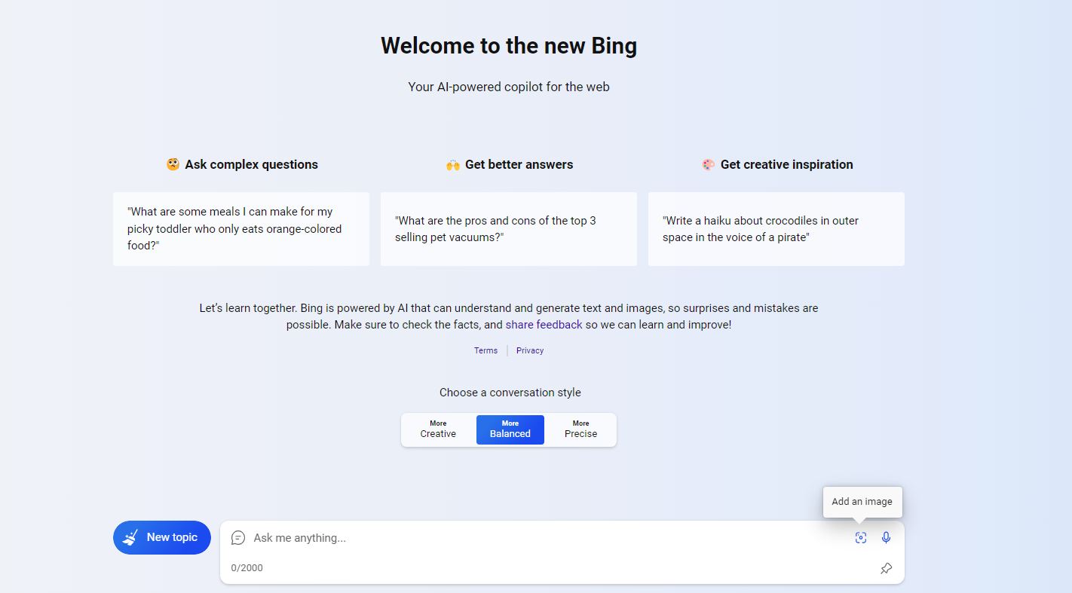
Tính năng
Bing AI cho phép người dùng đưa ra câu hỏi dựa vào dữ liệu của một hình ảnh hoặc một tập tài liệu âm thanh (file voice)

Slide 14
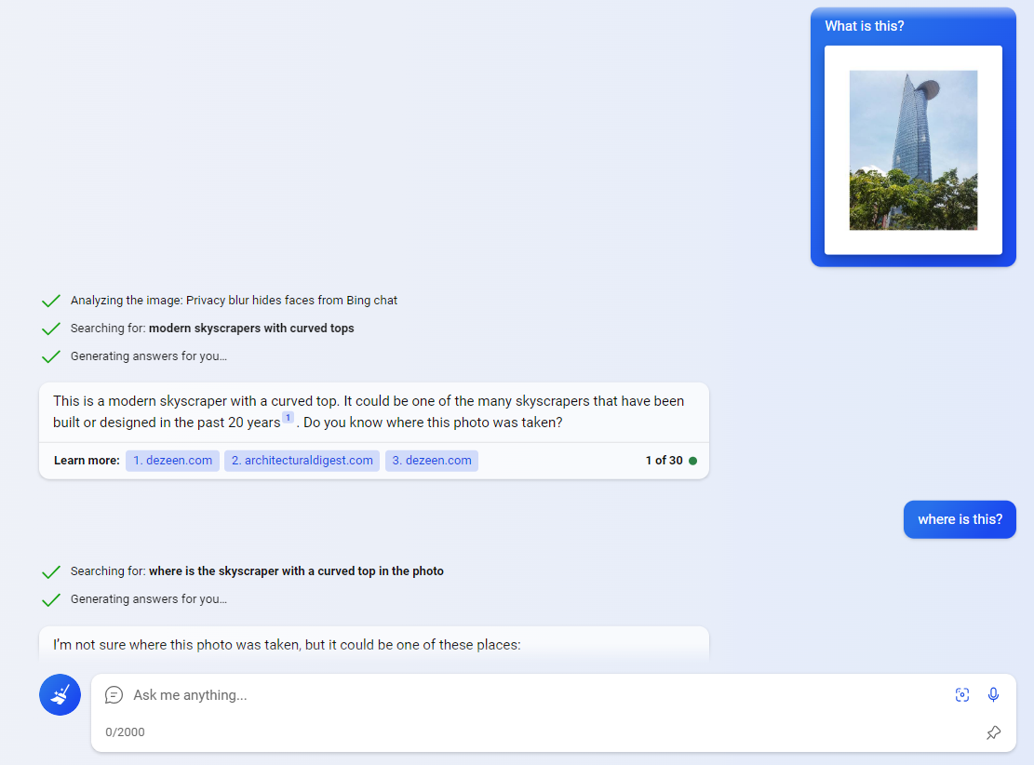
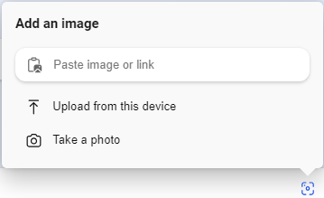
Tính năng
Dữ liệu dạng tập tin hình ảnh

Slide 15
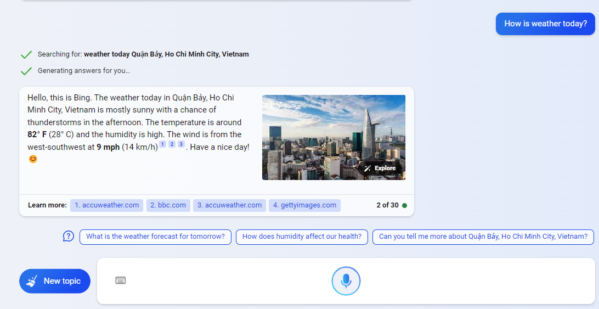
Tính năng
Dữ liệu dạng tập tin âm thanh (voice), Bing AI thì không hỗ trợ được tiếng Việt

Slide 16
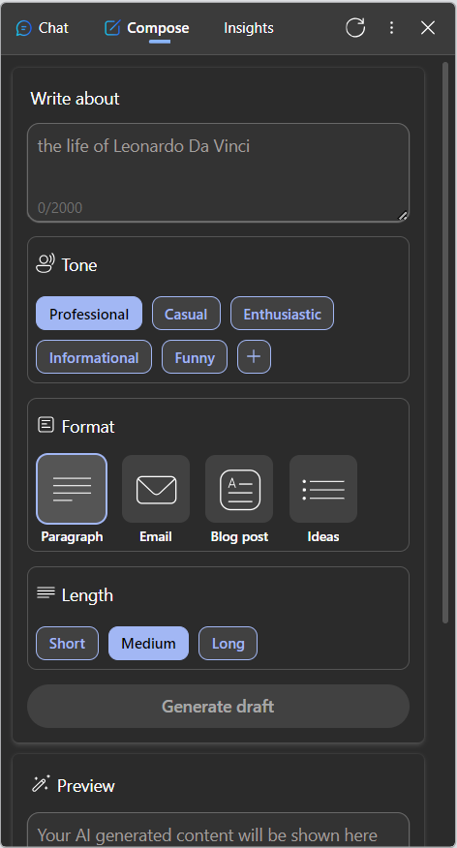
Tính năng
Bing AI cho phép người dùng thay đổi, tùy chỉnh theo nội dung trả lời
Đưa ra nội dung câu hỏi, vấn đề cho Bing AI giải đáp
Tùy chỉnh ngữ cảnh của lời nói (câu từ trong đoạn văn)
Tùy chỉnh ngữ cảnh trong nội dung (định dạng cho đoạn văn)
Tùy chỉnh độ dài của đoạn văn trả lời
Cho người dùng xem trước

Slide 17
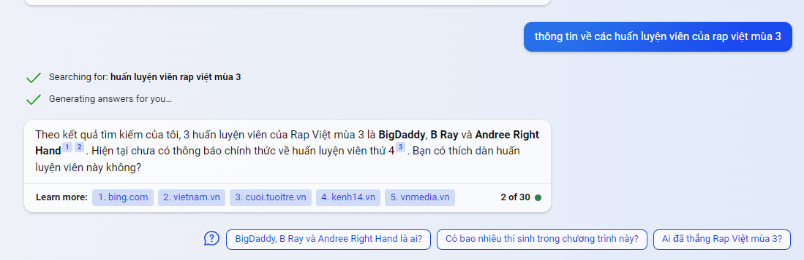
Hạn chế
Bing AI dựa vào lượng dữ liệu lớn để xác định các mẫu và mối quan hệ
→ Nếu thiếu dữ liệu hoặc dữ liệu không có chất lượng cao, Bing AI có thể không cung cấp được kết quả tìm kiếm chính xác hoặc phù hợp

Slide 18
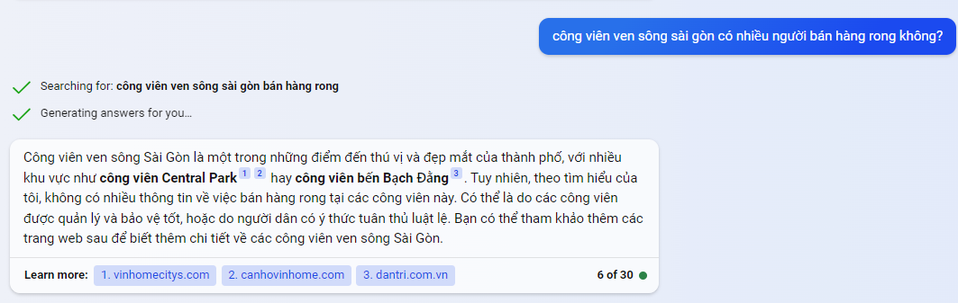
Hạn chế
Bing AI có thể bị sai lệch trong dữ liệu mà nó sử dụng. Điều này có nghĩa là kết quả tìm kiếm có thể bị sai lệch.

Slide 19
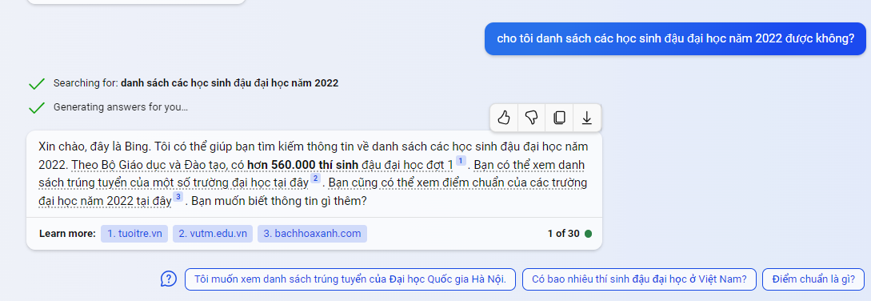
Hạn chế
Mặc dù Bing AI được thiết kế để cung cấp kết quả tìm kiếm chính xác và phù hợp hơn, nhưng nó vẫn bị giới hạn bởi phạm vi dữ liệu mà nó sử dụng

Slide 20
So sánh
Tiêu chí | Smartlead | Auto-GPT | Bing AI | BardChat
Base Model | GPT4 | GPT3.5 | GPT4 | LaMDA
Limit | 4.096 words | Unlimited | Unlimited | 4.000 words
Online | Web | ✗ | Bing | Google
Text to image | ✓ | ✗ | ✓ | ✓
Text2Speech | ✗ | ✗ | ✗ | ✓
Share Session | ✓ | ✓ | ✗ | ✓
Promt library | ✓ | ✗ | ✗ | ✓
Voice and Image | ✓ | ✗ | ✓ | ✓

Slide 21
Tổng kết
AI Bing là một công cụ tìm kiếm trực tuyến phổ biến với khả năng cung cấp kết quả đa dạng và tích hợp với các dịch vụ Microsoft. Trong khi đó, Auto-GPT là một công cụ dựa trên mô hình GPT của OpenAI, tạo ra văn bản tự động và đáp ứng các yêu cầu ngôn ngữ từ người dùng. Mỗi công cụ có ưu điểm và khuyết điểm riêng, và hiệu suất của chúng phụ thuộc vào nhu cầu và mục đích sử dụng cụ thể.
Còn Bing và Chat Sonic là hai công cụ AI với mục tiêu và tính năng khác nhau. Bing tập trung vào cung cấp kết quả tìm kiếm web phong phú, trong khi Chat Sonic tập trung vào cung cấp trải nghiệm trò chuyện tự nhiên. Việc lựa chọn công cụ phụ thuộc vào nhu cầu cụ thể của bạn, liệu bạn muốn tìm kiếm thông tin trên web hay tương tác với một chatbot AI.
Bing và Bard là hai công cụ AI có ưu điểm và khuyết điểm riêng. Bing tập trung vào tìm kiếm và cung cấp kết quả trên web, trong khi Bard tạo ra nội dung sáng tạo. Lựa chọn công cụ phù hợp sẽ phụ thuộc vào mục tiêu và yêu cầu của người dùng.

Slide 22
Tài liệu tham khảo
[1] "Bing: A New Generation of Search" https://blogs.bing.com/search/2012/09/13/bing-a-new-generation-of-search
[2] "Bing: Behind the Scenes" https://www.microsoft.com/en-us/research/project/bing/
[3] "Bing AI Capabilities" https://www.bing.com/intelligent
[4] "Bing AI and Intelligent Search" https://azure.microsoft.com/en-us/blog/bing-ai-and-intelligent-search/
[5] "Bing Search API" https://www.microsoft.com/en-us/bing/apis/bing-search-api-v7

Slide 23
Cảm ơn Thầy và các bạn đã lắng nghe.

